Slide 1
제이쿼리 플러그인 활용 예제
-fancybox 플러그인의 활용-

Slide 2
fancybox
부트스트랩에서 제공되는 모달은 갤러리 형식으로 사용되기보다는 범용으로 사용할 때 좋지만, fancybox 는 사진 갤러리와 같이 연속된 이미지 또는 내용을 적용할 때 편리한 현재 제이쿼리 모달 중 가장 인기있는 플러그인

Slide 3
fancybox
http://fancyapps.com/fancybox/

Slide 4
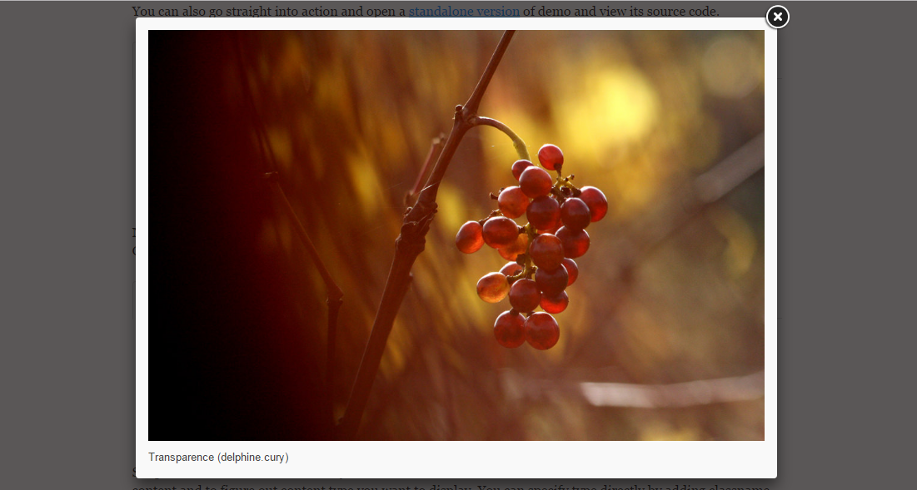

Slide 5
작업순서
http://fancyapps.com/fancybox/
1)위 주소에서 파일 다운받아 플러그인 연결
(기본 제이쿼리 플러그인보다 항상 아래쪽에 위치시킨다!)
<script src="//ajax.googleapis.com/ajax/libs/jquery/1.8.3/jquery.min.js"></script>
<!-- Add fancyBox -->
<link rel="stylesheet" href="fancybox/source/jquery.fancybox.css?v=2.1.6" type="text/css" media="screen" />
<script type="text/javascript" src=“fancybox/source/jquery.fancybox.pack.js?v=2.1.6"></script>
<!-- Add mousewheel plugin (this is optional) -->
<script type="text/javascript" src=“fancybox/lib/jquery.mousewheel-3.0.6.pack.js"></script>

Slide 6
작업순서
2) Html태그 내부 구조 수정
<a href="photo/product02.jpg“data-fancybox data-caption="My caption">
<img src="photo/product02.jpg" alt="">
</a>
3) 별도의 스크립트 추가
<script type="text/javascript">
$("[data-fancybox]").fancybox({// Options will go here});
</script>
4) 플러그인 작동 안할시 링크 주소 맞는지 확인하고 수정

Slide 7
작업 tip
5) 갤러리를 두 개 이상 따로 운영하고 싶을 때에는
data-fancybox="group1“ 속성값을 서로 다른 이름으로 설정하여 따로 grouping 한다.
6)플러그인에서 지원하는 다양한 옵션을 이용하면 모달창의 스타일을 다양하게 변형하거나 타이틀을 추가, fade in, fade out, hide 등의 옵션을 다양하게 활용하여 스타일링 가능하다.

